Slide 1
ОСУ ,,Ацо Русковски” – Берово
Дрвопреработувачка струка

Slide 2
...
Во оваа струка учениците се запознаваат со машините кои служат за финална обработка на дрвото, а во понатамошното нивно надградување учат како да вршат проектирање на мебел и преку дрвните конструкции доаѓаат до идни решенија при изработка на мебелот
Предаваат професори со над 20 год. искуство во изработка на мебел кои ќе бидат ваши обучувачи
Одличен колектив и управа
Професори со високи знаења по природните и општествените науки кои го поткрепуваат потребниот материјал за изучување

Slide 3
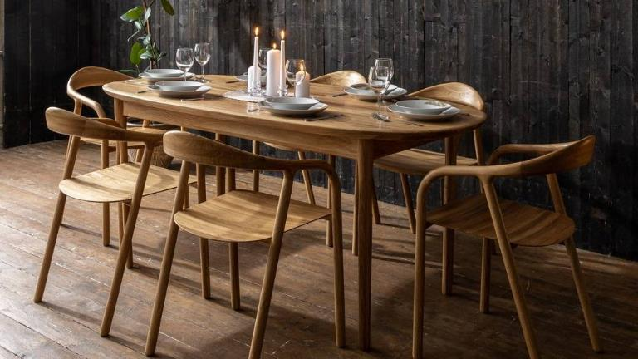
Опфаќа област за изработка и производство на мебел и ентериер
Се изучува анатомската градба и техничките својства на дрвото и неговата обработка

Slide 4
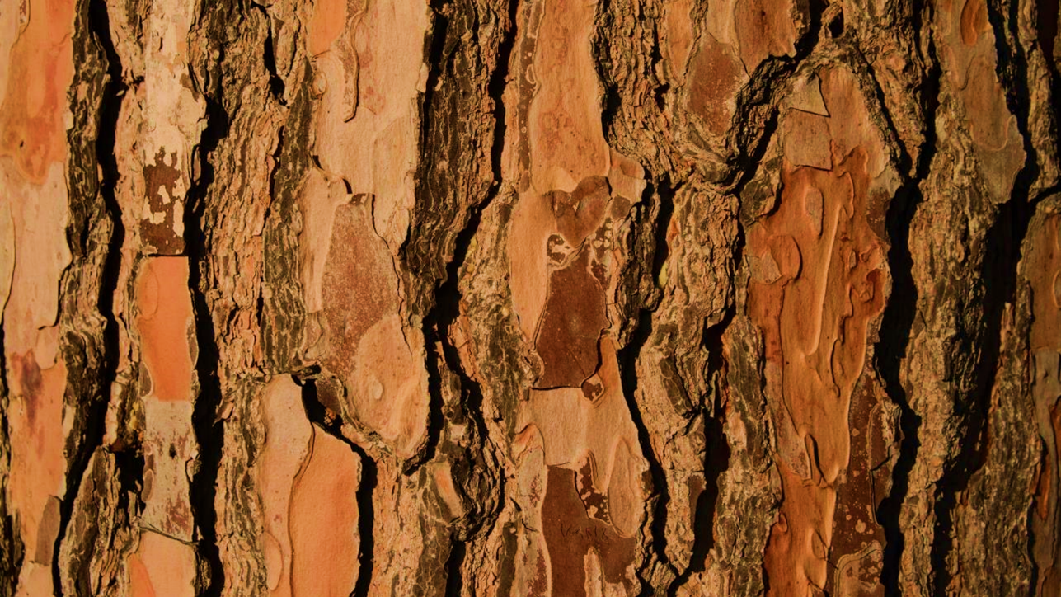
Предности
Големо колегиално воспоставување меѓу професор - ученик ;
Присутна блискост и отвореност на професорите, подготвени секогаш да го дадат најдобриот одговор и совет на учениците ;
Голема можност за полесен упис на ,,Факултет за дизајн и технологии на мебел и ентериер”, како и ,,Шумарски факултет” – Скопје
Насоката за дизај на мебел и ентериер содржи голем број на студенти од кои повеќето се девојчиња коишто се подговуваат да бидат најдобри дизајнери во нашата Земја
Доколку се запишете на Шумарскиот факултет, загарантирано ви е знаење и во иднина ќе ве гледаме како врвни инжинери

Slide 5
Посета на големи фирми во Македонија и оформување на почетните идеи за отпочнување на свој бизнис и заработка
Честа посета на изложби, саеми и салони за мебел и ентериер
Воедно, организирање на изложби со продукти изработени од нашето училиште и нашите ученици - практиканти

Slide 6
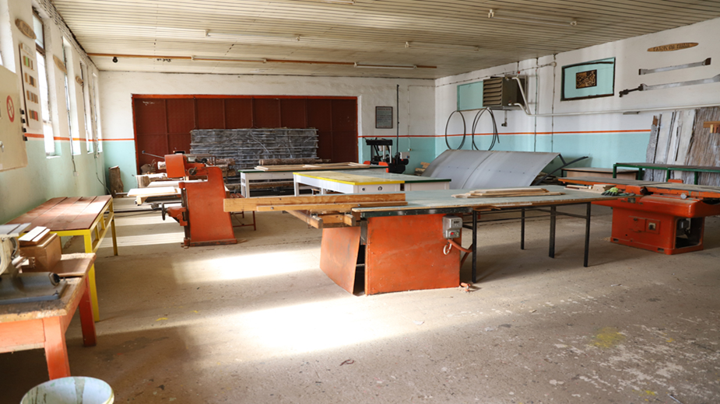
Овозможени практични вежби на веќе стекнатото знаење ( Се извршува пракса во работнилниците на гимназијата, коишто се доволно опремени со современи и нови машини кои служат за изработка на елементи од дрво, од коишто како производ добиваме прекрасни изработки на мебел од страна на учениците и професорите )

Slide 7
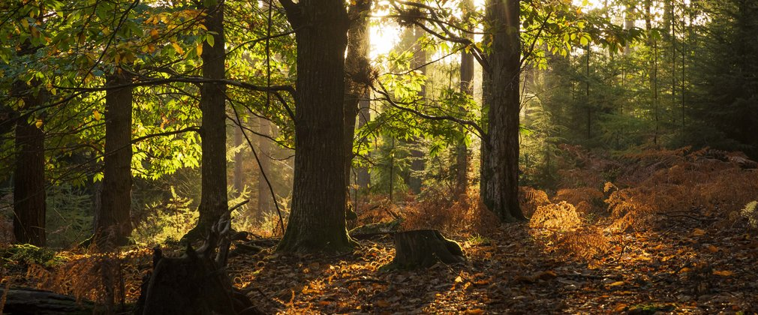
Шумите како дел од убавините на нашата Малешевија
Ни овозможуваат да видиме и допреме различни видови на дрвја кои ќе бидат основен предмет на обработка, со кој ќе се занимаваме и ќе правиме најразлични фасцинантни елементи и речиси цели ентериери и конструкции од дрво

Slide 8
Дрвопреработувачка струка ,, Ацо Русковски” – Берово
Достапност до секакви алати и машини за изработка на мебел
Посета на пилани во околината на нашата Малешевија
Организирани обуки и натпревари во Европа и пошироко

Slide 9
Со стекнатото знаење од оваа струка, имате голем број избор на професии: техничар, линиски лидер, шеф на погон, мајстор на CNC машини, шеф на смена, пред работник, основач на сопствена фирма за изработка на мебел, дизајнерки и дизајнери

Slide 10
Ви благодариме однапред!
Постоечки капацитети за сместување на средношколците од околните градови на Берово
Воопшто не размислувајте за тоа кој смер би бил најпогоден за вас!!
Ве очекуваме, со вас да ги изработиме најубавите елементи
Од парче дрво до прекрасни ентериери!

